Slide 1
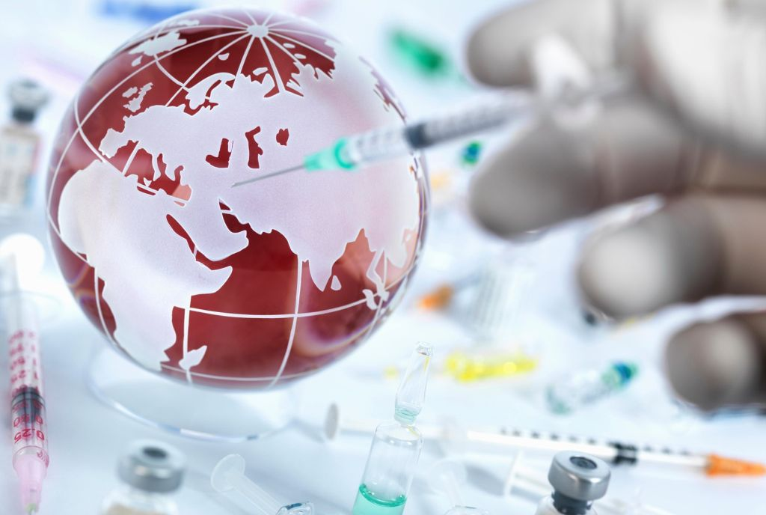
ЕПИДЕМИЈЕ, ПАНДЕМИЈЕ појам и мере заштите

Slide 2
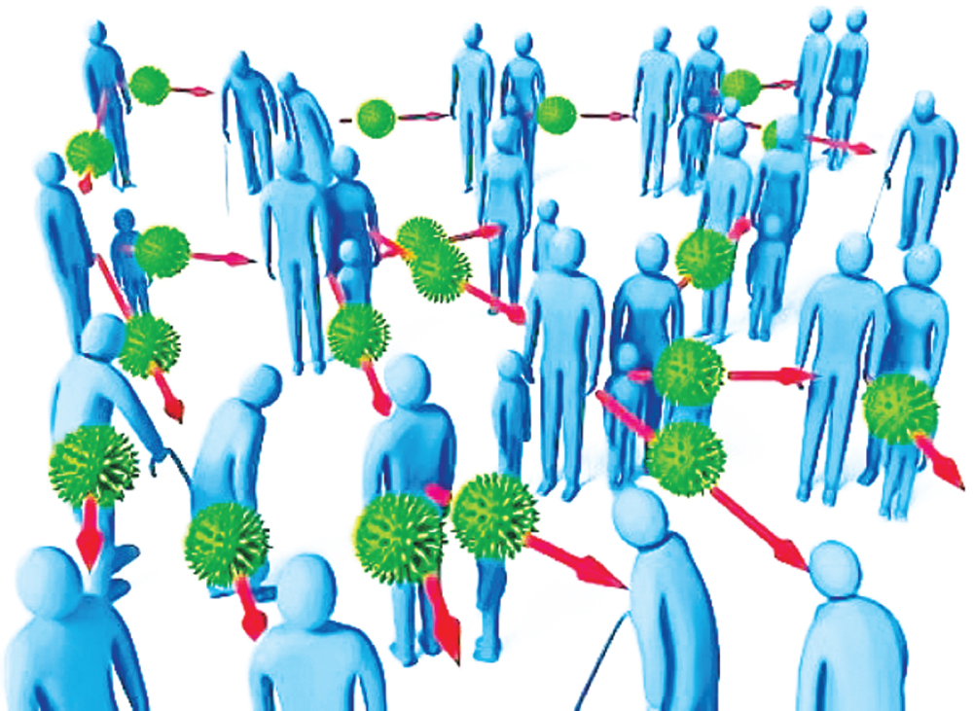
ЕПИДЕМИЈА заразних болести представља појаву већег броја случајева заразне болести у неком подручју, док ПАНДЕМИЈА представља појаву неке заразне болести у великим размерама која се шири са континента на континент и брзо захвата цео свет.
Са појмом епидемија срећемо се сваке године са појавом сезоне грипа. Она се брзо шири на велики број људи за кратак временски период, обично за око две недеље.

Slide 3
Савремено човечанство се и дан данас суочава са опасним заразним болестима за које се сматрало да су искорењене и да припадају прошлости. Захваљујући напретку модерне технологије и медицине, као и повећању животног стандарда, ове болести немају онај значај и утицај на људски род какав су имале кроз историју.
Према Светској здравственој организацији о пандемији се може говорити када су испуњена три основна услова:
у популацији се појављује до тада непознато обољење
узрочник инфицира људе и изазива тешка обољења
узрочници се шире брзо и задржавају међу људима

Slide 4
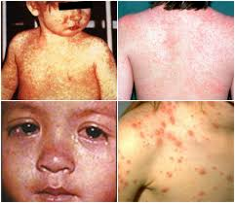
Вековима су човечанством харале епидемије разних заразних болести: куга, колера, трбушни тифус, велике богиње, грип... Епидемије су утицале на човечанство и ток историје, одневши за собом више жртава од ратова.
Глобално или пандемијско ширење заразних билести започело је шпанским освајачима који су у новооткривене земље донели велике богиње. Данас, без обзира на успешно сузбијање и превенцију заразних болести оне су и даље узрок 1/3 смртности, нарочито у земљама са ниским стандардом живота.
велике богиње

Slide 5
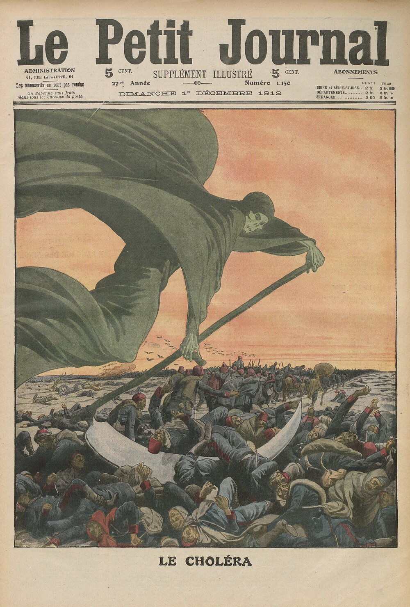
Од антике преко средњег века, па све до наших дана харале су епидемије разних заразних болести. Од велике пандемије куге страдало је и више десетина милиона људи. Велика пандемија куге 1348. године десетковала је европско становништво.
У нашој земљи 1873. године догодила се велика епидемија колере и била је део свестке пандемије те болести која је почела у Кини и Индији 1864. године. Бродовима пренета је у Америку и Аргентину, а затим се проширила и на земље Балкана.

Slide 6
Пандемије кроз историју:
Атинска куга, 430 године п.н.е.
Антонинијева куга 165-180. године
Јустинијанова куга, од 541 – 750. године
Црна смрт, почела у 14. веку
Шпански грип, најсмртнија болест у историји човечанства од 1918 – 1920.
Богиње изазване вирусом Variola
Мале богиње
Туберкулоза
У последњих 20 година имали смо неколико великих претњи: SARS, MERS, ебола, птичији грип и свињски грип па научници сматрају да смо избегли пет метака, али нас је шести закачио, вирус Корона.

Slide 7
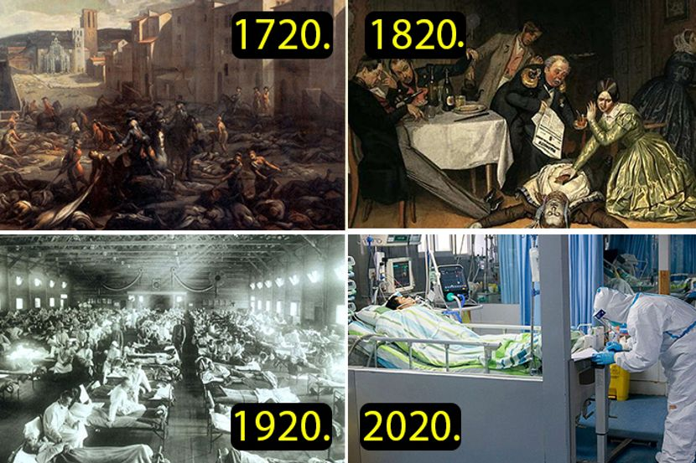
Свака пандемија мора се изучавати мултидисциплинарно уз помоћ епидемиологије, молекуларне биологије, вирусологије, историје медицине ...
Велика стопа смртности и оболелих последица је услова живота, нехигијене и недостатака адекватног лека.

Slide 8
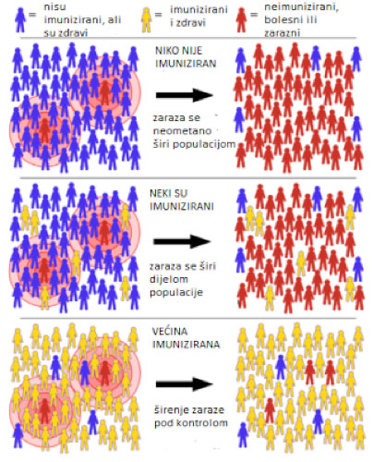
Колективни имунитет – падом колективног имунитета мета заразних болести постају сви грађани. Одбијањем вакцинације имунитет се доводи у питање. Да би се стекао колективни имунитет неопходно је да 95% становништва буде вакцинисано

Slide 9
ПРЕВЕНЦИЈА И МЕРЕ ЗАШТИТЕ ОД ЗАРАЗНИХ БОЛЕСТИ У ЦИЉУ СПРЕЧАВАЊА НАСТАНКА ЕПИДЕМИЈЕ И ПАНДЕМИЈЕ

Slide 10
ХИГИЈЕНСКЕ МЕРЕ

Slide 11
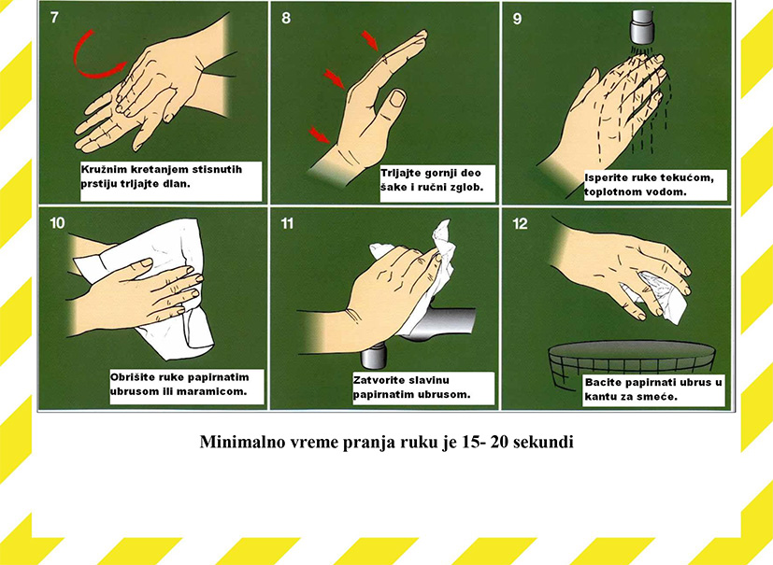
Перите руке темељито водом и сапуном !!! Руке трљајте док се не створи обилна пена. Перите и надланице, између прстију, испод ноката и ручне зглобове, а не само дланове !!!

Slide 12
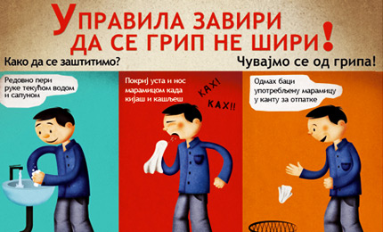
КАДА КАШЉЕТЕ И КИЈАТЕ користите марамицу коју потом бацате у канту за отпатке
КАШЉИТЕ И КИЈАЈТЕ у рукав у висини лакта,
ИЗБЕГАВАЈТЕ руковање приликом поздрављања и одржавајте међусобно одстојање од 1метра
КОРИСТИТЕ дезинфекциона средства за руке на бази алкохола који делује против вируса или асепсол који уништава бактерије

Slide 13
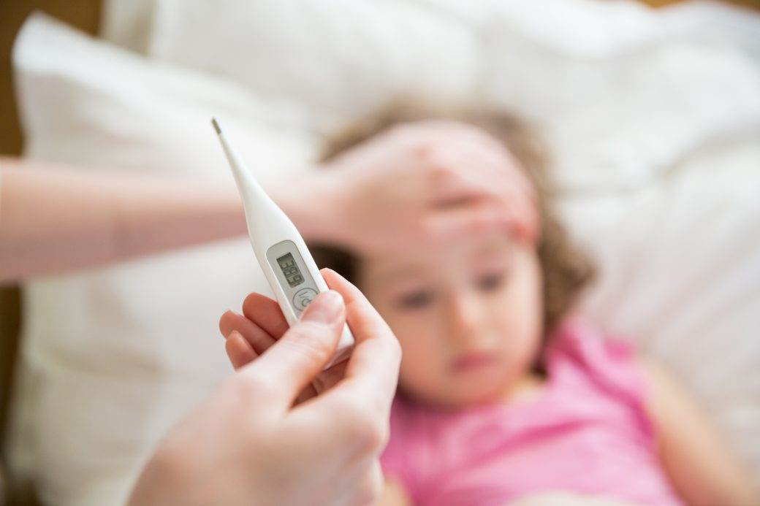
ОСТАНИТЕ КОД КУЋЕ АКО ИМАТЕ СЛЕДЕЋЕ СИМПТОМЕ:
телесна температура преко 38 степени
грозница, главобоља, болови у мишићима и зглобовима
кијавица, кашаљ, грлобоља, вртоглавица, стомачне тегобе

Slide 14
ОСТАЛЕ МЕРЕ:
- подстицај природном имунитету храном богатом витамином Ц,
витамини спречавају умор и враћају физичку енергију
- често проветравајте просторије у којој проводите време
- чистите просторије средствима за чишћење и дезинфекцију
- смањите контакте и избегавајте веће скупове
- смањите стрес, јер стрес слаби ваш имунитет
У ЦИЉУ СОПСТВЕНОГ ЗДРАВЉА ПРИДРЖАВАЈТЕ СЕ ДАТИХ МЕРА !!!
НЕЋЕ ВАМ ОДУЗЕТИ ПУНО ВРЕМЕНА, А МОЖЕ ВАМ ПОМОЋИ !!!

